Slide 1
CASOS DE SUCESSO – CRN4
“PROJETO FORTALECIMENTO DAS POLÍTICAS PÚBLICAS DE ALIMENTAÇÃO E NUTRIÇÃO”
REGIÃO NOROESTE DO ESTADO DO RIO JANEIRO
Celina Szuchmacher
Nutricionista Fiscal

Slide 2
PROJETO
OBJETIVO GERAL:
Fortalecer o espaço institucional de trabalho do nutricionista na implementação de Políticas Públicas nos municípios do Estado do Rio de Janeiro e Espírito Santo.

Slide 3
PROJETO
OBJETIVOS ESPECÍFICOS :
Qualificar a ação fiscal do CRN4 na perspectiva da execução das Políticas Públicas;
Fomentar a aproximação entre os nutricionistas que atuam nas diversas secretarias do mesmo município;
Identificar as condições de trabalho dos nutricionistas;
Pactuar metas entre a gestão municipal e o CRN-4;

Slide 4
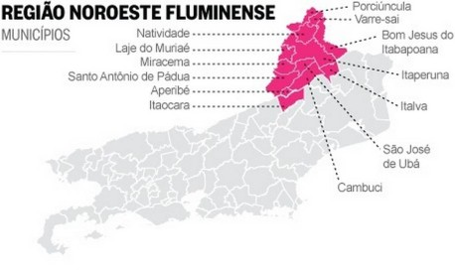
MUNICÍPIO CONTEMPLADOS

Slide 5
PRIMEIRA ETAPA
Levantamento de Informações sobre o munícipio.
Foram promovidos dois encontros com as nutricionistas que atuam nas secretarias de Educação, Saúde e Assistência Social dos três municípios contemplados.
Nesses encontros foram levantadas as informações necessárias para a construção dos diagnósticos dos municípios.

Slide 6
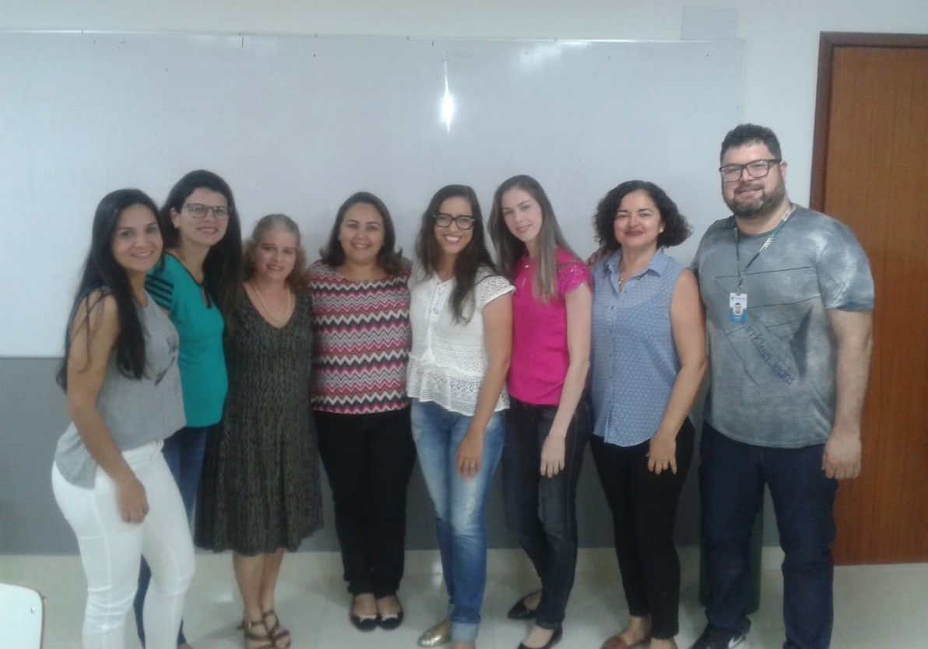
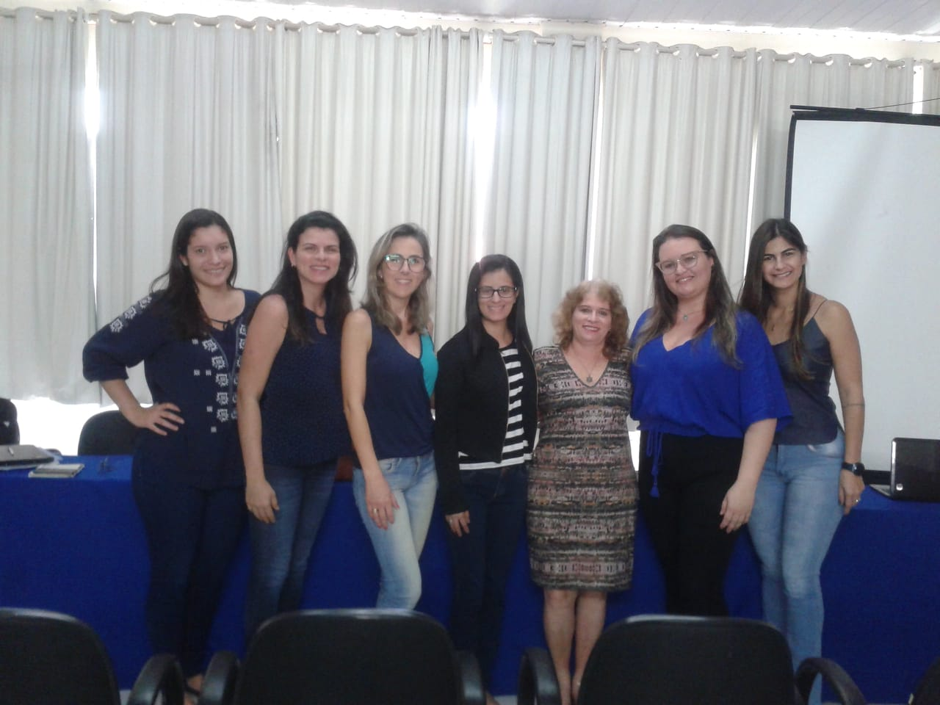
REGISTROS DA 1ª ETAPA DO PROJETO
Nutricionistas de
Itaperuna
Nutricionistas de Santo Antônio de Pádua e Miracema

Slide 7
2ª ETAPA
Aproximação com os gestores municipais.
Foram agendadas reuniões com os Secretários de Saúde, Educação e Assistência Social de cada município contemplado.
Estavam presentes as Nutricionistas Fiscais do CRN4 Celina Oliveira (sede Rio de Janeiro) e Rosane Sousa (polo Norte e Noroeste), a Conselheira Coordenadora da Câmara Técnica de Políticas Públicas, Cássia Soares S. Sousa e as nutricionistas do município.
O objetivo da reunião foi apresentar o diagnóstico realizado na primeira etapa do Projeto Fortalecimento para os gestores e pactuar metas e prazos buscando a valorização do nutricionista e melhoria dos serviços prestado à sociedade.

Slide 8
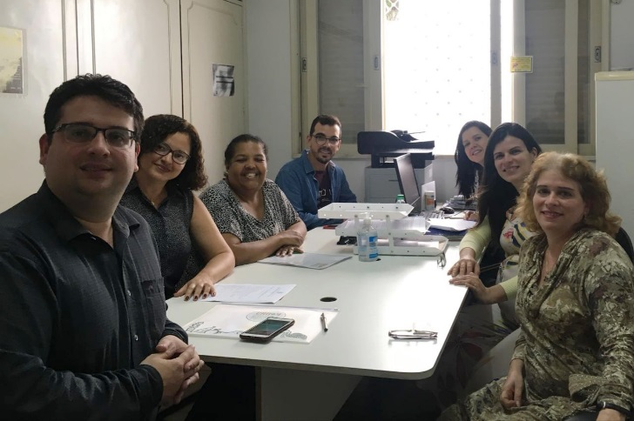
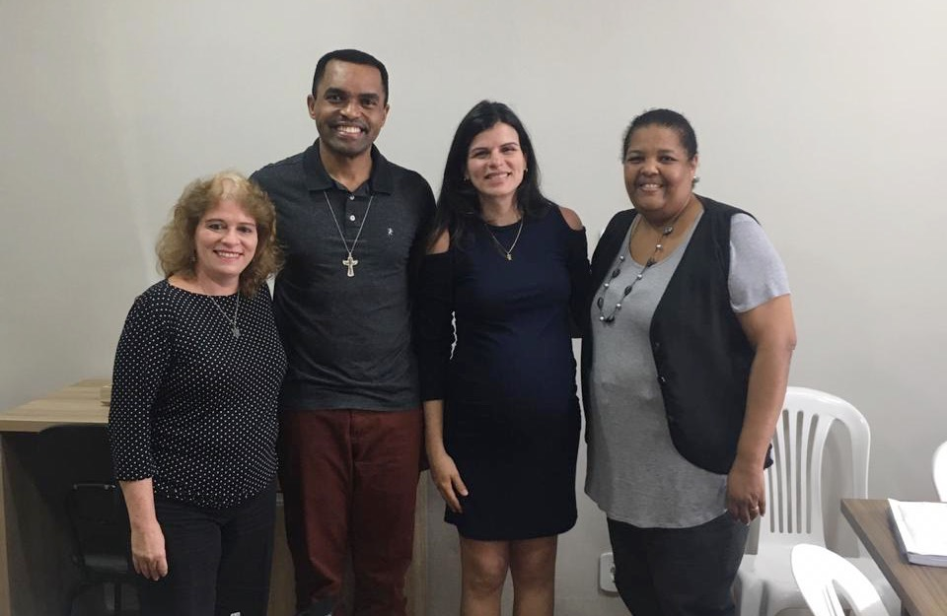
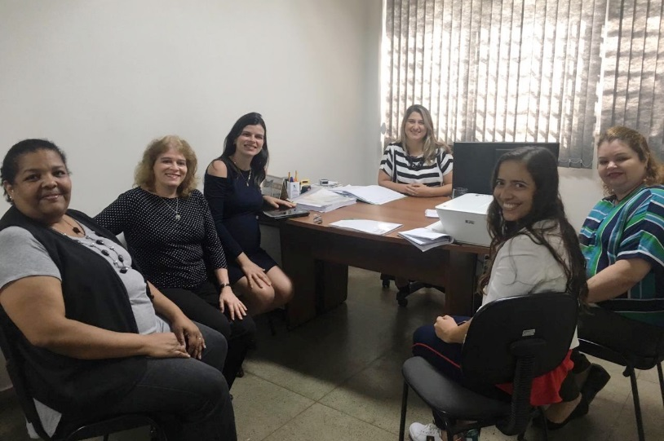
REGISTROS DA 2ª ETAPA - ITAPERUNA
Secretaria de Saúde
Secretaria de Assistência Social
Secretaria de Educação

Slide 9
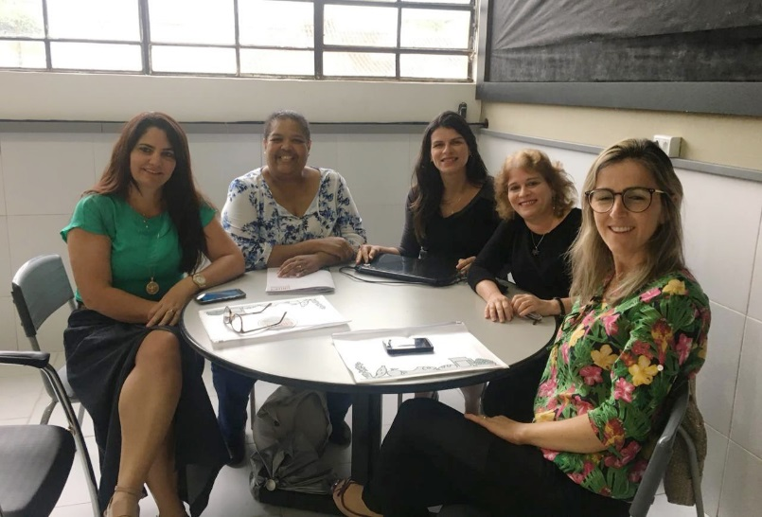
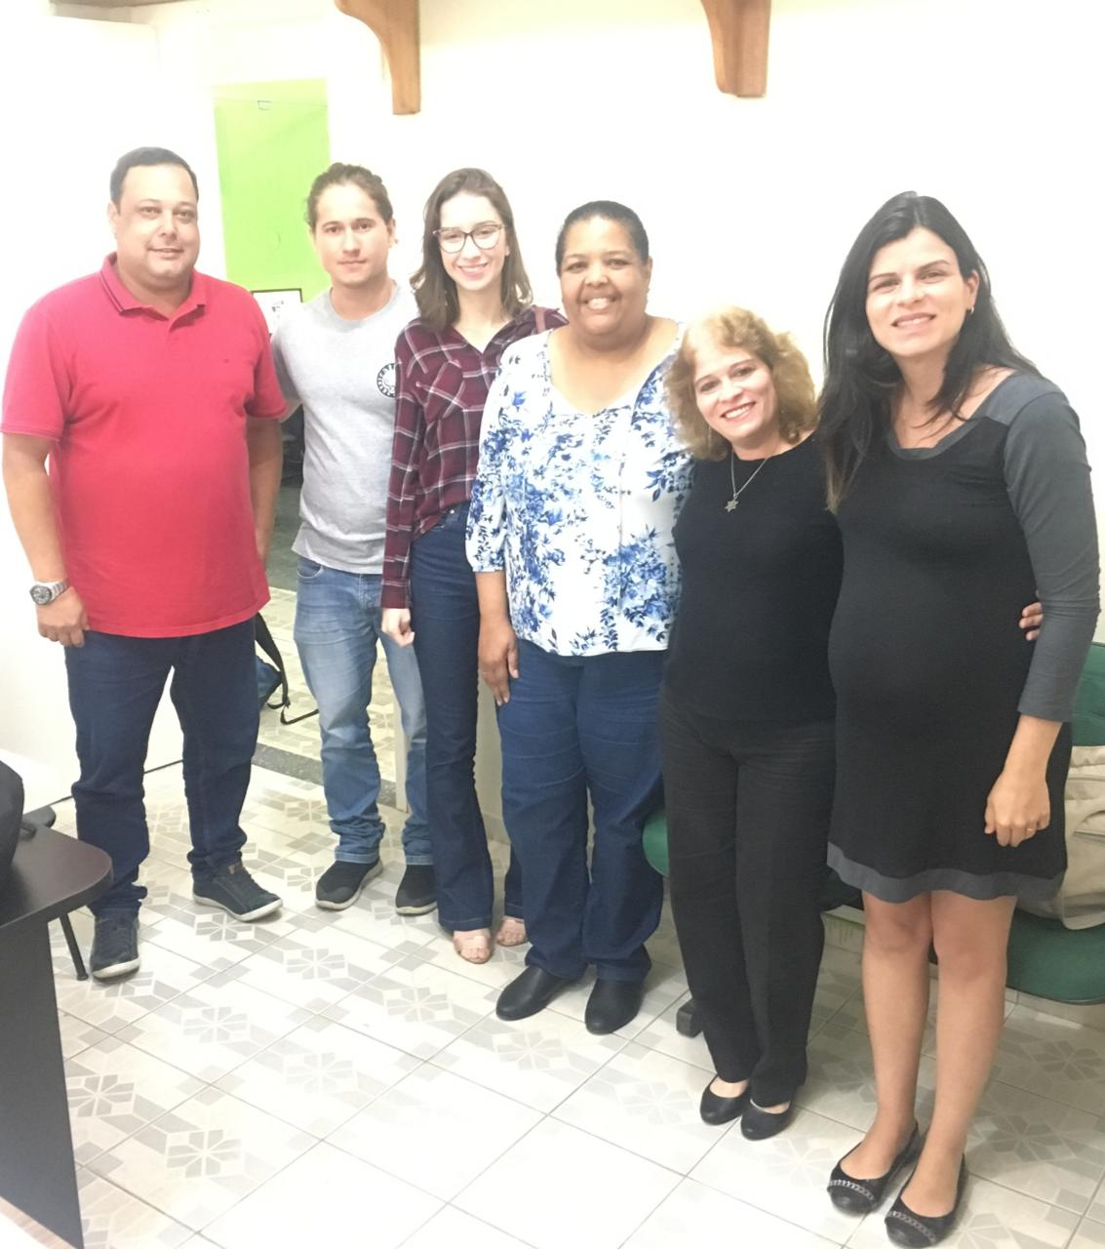
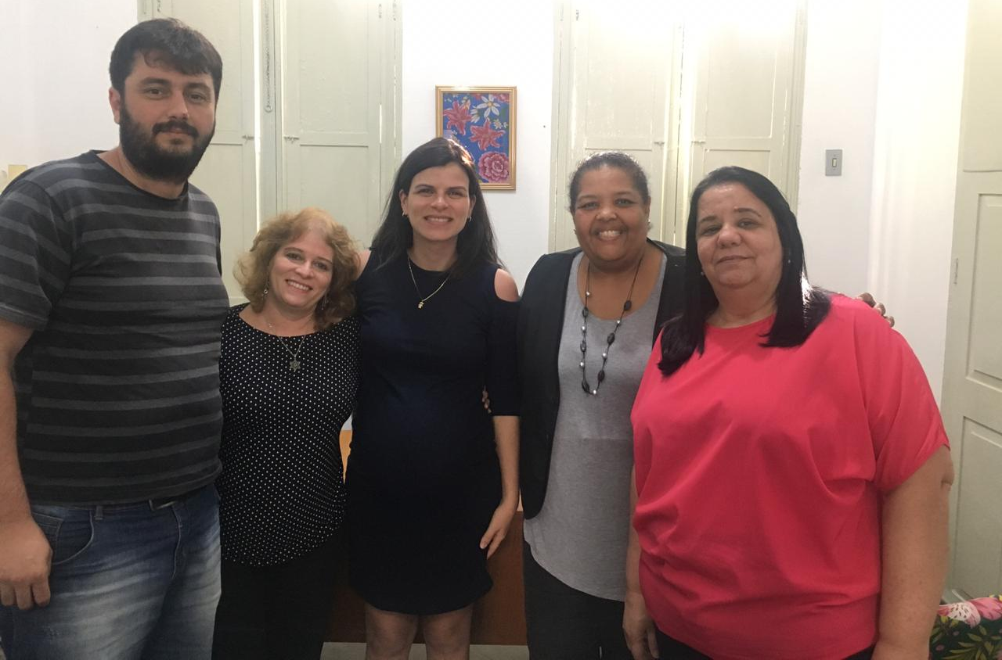
REGISTROS DA 2ª ETAPA
SANTO ANTÔNIO DE PÁDUA
Secretaria de Educação
Secretaria de Saúde
Secretaria de Assistência Social

Slide 10
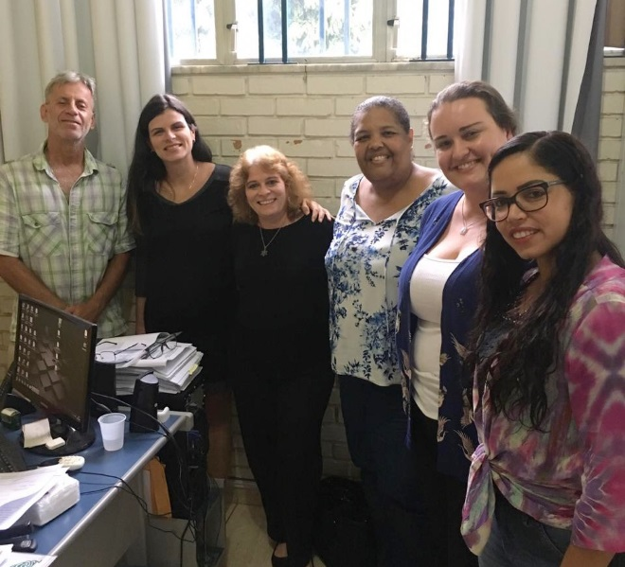
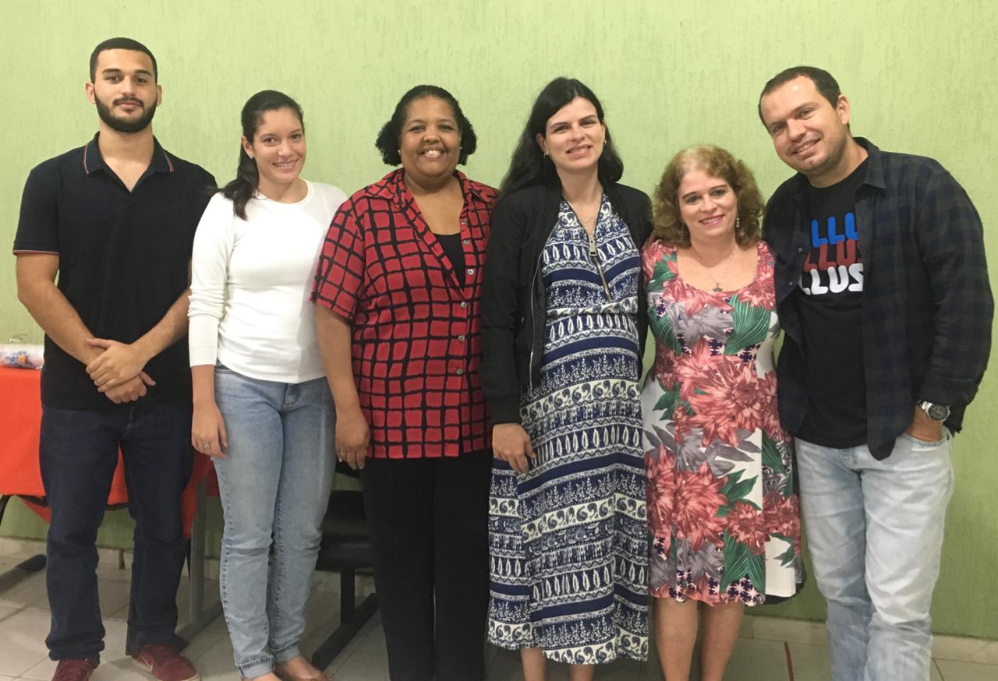
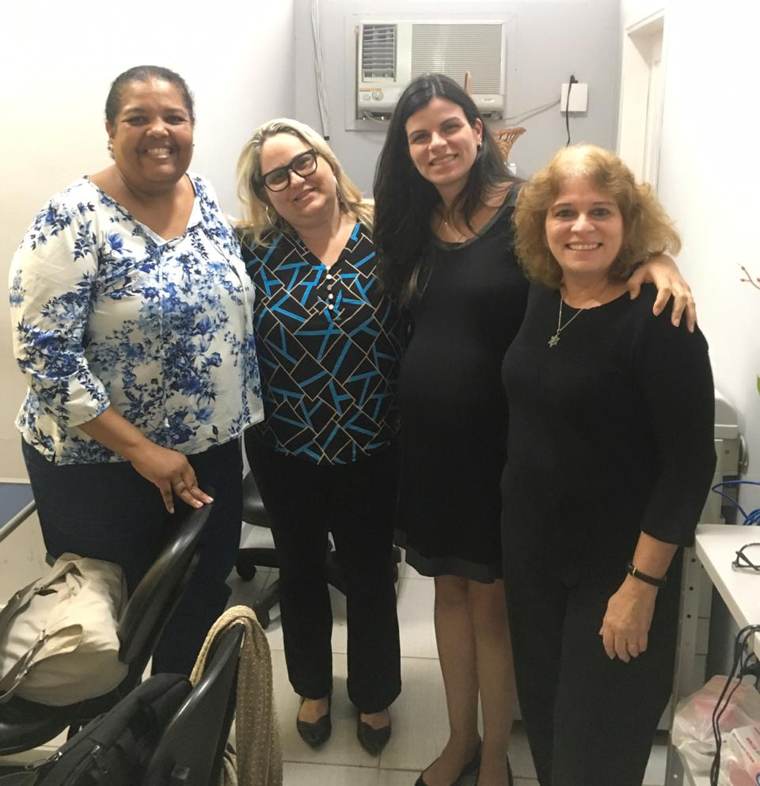
REGISTROS DA 2ª ETAPA - MIRACEMA
Secretaria de Assistência Social
Secretaria de Educação
Secretaria de Saúde

Slide 11
METAS PACTUADAS
MUNICÍPIO | SECRETARIA | METAS | PRAZOS
ITAPERUNA | SAÚDE | Criação do cargo de Coordenador da ATAN | Até dezembro de 2018
 |  | Realizar Concurso Público/ Processo Seletivo Simplificado para preencher a necessidade de nutricionistas do Município | Até novembro de 2019
 | EDUCAÇÃO | Verificar a disponibilidade de notebook para o setor de Nutrição | Imediato
 |  | Manutenção dos carros da Secretaria de Educação | Até dezembro 2018
 |  | Impressora será alugada (em processo de licitação) | Até dezembro 2018
 |  | Verificar a possibilidade da abertura de um processo seletivo simplificado | Maio de 2019
 |  | Compra de um carro novo | Até final de 2019
 | ASSISTÊNCIA SOCIAL | Estudo para verificar a viabilidade da contratação de nutricionistas por um Processo Seletivo Simplificado | Janeiro de 2019
 |  | Verificar a possibilidade de promover projetos com profissionais nutricionistas utilizando IGD-M | Janeiro de 2019

Slide 12
METAS PACTUADAS
MUNICÍPIO | SECRETARIA | METAS | PRAZOS
SANTO ANTÔNIO DE PÁDUA | SAÚDE | Formalização do vínculo de trabalho das duas nutricionistas que atuam no Hospital Helio Montezano De Oliveira | Janeiro de 2019
 |  | Melhorias nas condições de trabalho das nutricionistas que atuam no hospital (disponibilidade de uma sala, computador, impressora, material de escritório) | Janeiro de 2019
 |  | Verificar a viabilidade da criação e implantação da Área Técnica de Alimentação e Nutrição (ATAN) no município | Março de 2019
 | EDUCAÇÃO | Estudo da viabilidade da convocação de nutricionistas no concurso em vigor (Edital 01/2015) | Março de 2019
 |  | Criação do cargo de nutricionista na Secretaria de Educação | Março de 2019
 | ASSISTÊNCIA SOCIAL | Verificar a possibilidade de promover projetos voltados para a promoção de saúde, alimentação saudável e educação nutricional com profissionais nutricionistas utilizando IGD-M | Abril de 2019
 |  | Levar a proposta da convocação do concurso vigente de um nutricionista para atuação na Assistência Social para o Conselho de Assistência Social | Abril de 2019
 |  | Verificar a viabilidade de incluir no plano de ação do município projetos voltados para a promoção de saúde, alimentação saudável e educação nutricional coordenado por nutricionista | Junho de 2019

Slide 13
METAS PACTUADAS
MUNICÍPIO | SECRETARIA | METAS | PRAZOS
MIRACEMA | SAÚDE | Realizar a contratação de profissionais de saúde como prestadores de serviços a partir do exposto no edital de chamamento público Nº 002/2018 | Maio de 2019
 | EDUCAÇÃO | Fortalecer o vínculo e buscar uma aproximação entre Secretaria de Educação com o CAE | Dezembro de 2018
 |  | Adequação da estrutura física de trabalho com disponibilidade de mobiliário, computador e impressora para o trabalho das nutricionistas | Fevereiro de 2019
 |  | Aquisição de um carro para a Secretaria de Educação para realização de visitas técnicas | Fevereiro de 2019
 |  | Realizar a aquisição do material necessário para a realização da avaliação nutricional nos alunos | Fevereiro de 2019
 | ASSISTÊNCIA SOCIAL | Verificar a possibilidade de aquisição de um carro para melhorar o deslocamento da nutricionista nas visitas às unidades | Maio de 2019
 |  | Verificar a possibilidade de aquisição de equipamentos de informática para a nutricionista | Maio de 2019
 |  | Verificar a possibilidade de disponibilizar local para trabalho da nutricionista | Maio de 2019
 |  | Verificar a possibilidade de adequar os locais de armazenamento de gêneros alimentícios nas unidades que possuem produção de alimentos | Maio de 2019

Slide 14
TERCEIRA ETAPA
Monitoramento das metas acordadas com os gestores.
O cumprimento das metas pactuadas com os gestores municipais será monitorado pela CTPP e Fiscal do polo em parceria com os nutricionistas participantes da primeira etapa.
Se necessário, novas ações serão realizadas nos municípios.

Slide 15
